Slide 1
Rischi tecnologici, incidenti gravi
Kit inserimento H3SE
Modulo TCG 2.2

Slide 2
Gli obiettivi del modulo
Al termine di questo modulo:
Conoscerete cos’ è il rischio tecnologico.
Conoscerete la principale incidentologia del gruppo Total e del settore petrolifero.
Avrete capito che l'industria (ed il gruppo Total) ha tratto delle lezioni dagli incidenti più importanti.
Avrete capito che rischio tecnologico e rischio nella postazione di lavoro non hanno un nesso diretto.

Slide 3
Quali conseguenze possibili:
Incidente | Conseguenze?
Marea nera
Un'automobile esce dalla strada e cappotta 4 volte
Caduta di una persona da un ponteggio
Esplosione di un condotto di gas
Incendio di un contenitore di stoccaggio
Caduta da una scala

Slide 4
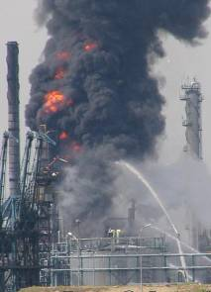
RISCHIO TECNOLOGICO/SICUREZZA NELLA POSTAZIONE DI LAVORO
La differenza: la gravità e la probabilità
Rischio tecnologico
  Forte gravità (conseguenze disastrose)
  Scarsa probabilità (raro)
Rischio/sicurezza nella postazione di lavoro
  Gravità moderata
  Frequente, possibile,…
Probabilità
Gravità

Slide 5
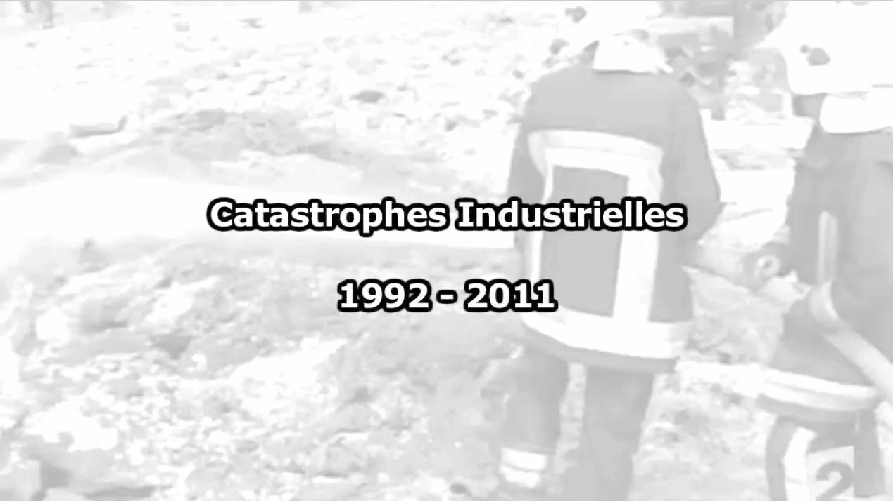
FILMATO: Le catastrofi industriali (legate a rischi tecnologici)

Slide 6
Fenomeni pericolosi
FLUSSI
TERMICI
SOVRAPRESSIONE
INQUINAMENTO
TOSSICITÀ

Slide 7
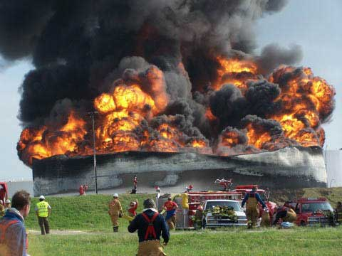
Fenomeni pericolosi
INCENDIO DI FALDA
Incendio di contenitore
Perdite di materiali infiammabili e combustione.
Combustione di un serbatoio

Slide 8
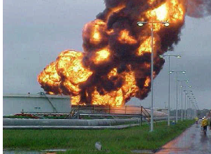
Fenomeni pericolosi
BOIL- OVER
Combustione di un serbatoio di idrocarburi
Abbassamento del livello nel serbatoio
Vaporizzazione esplosiva dell'acqua in fondo al serbatoio

Slide 9
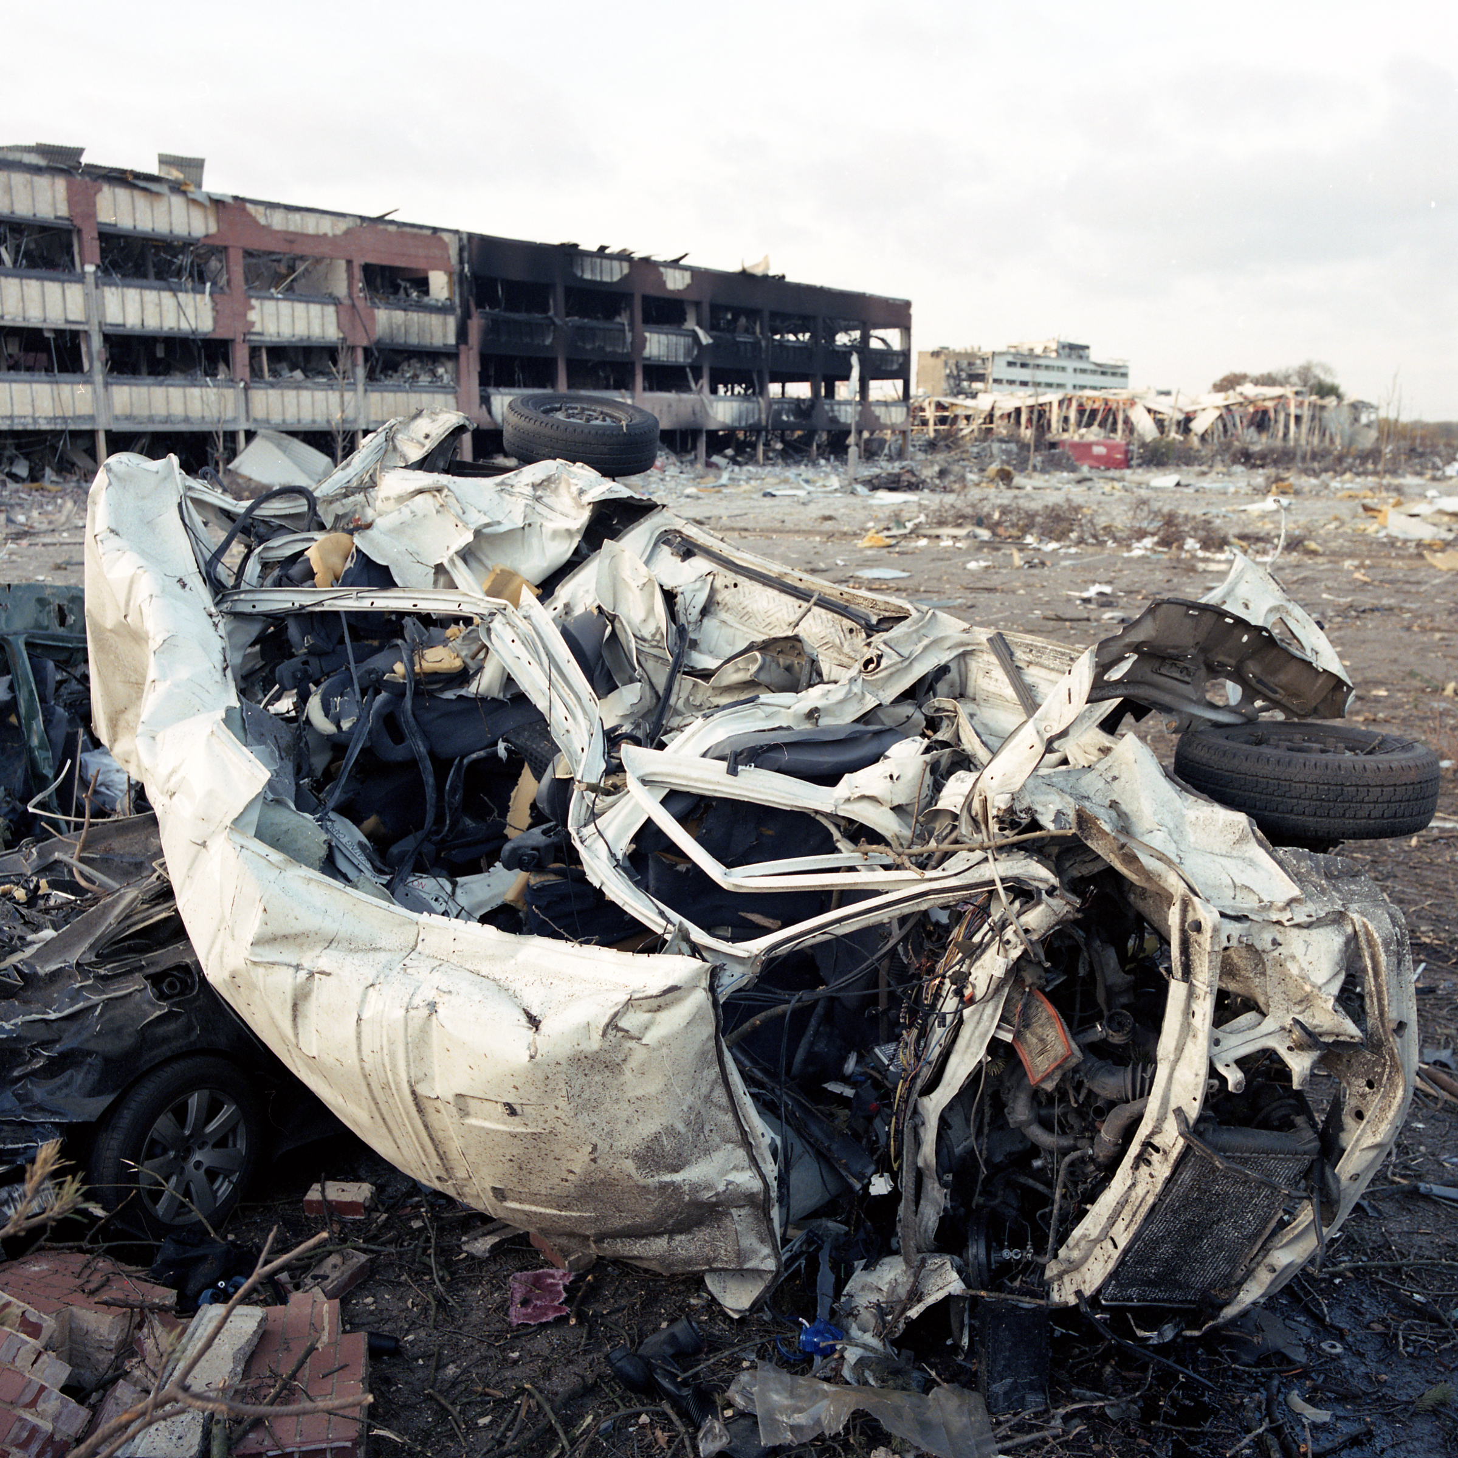
Fenomeni pericolosi
UVCE
(Unconfined Vapour Cloud explosion)
Perdita di materiale infiammabile
Formazione di una nube di gas infiammabile
Combustione ed esplosione della nube di gas

Slide 10
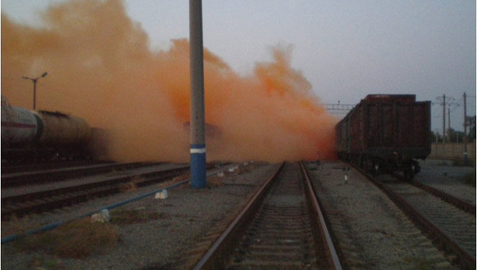
Fenomeni pericolosi
DISPERSIONE/SPARGIMENTO
Spargimento di liquido
Evaporazione o perdita di gas
Formazione di una nube di gas

Slide 11
Fenomeni pericolosi
Incendi di falda,
serbatoio e bacino
Getto infiammato
Boil over
BLEVE
UVCE
Scoppio di capacità
FLUSSI
TERMICI
SOVRAPRESSIONE
INQUINAMENTO
Dispersione
Spargimento
TOSSICITÀ

Slide 12
Fenomeni pericolosi
FLUSSI
TERMICI
serbatoio e bacino
BUNCEFIELD
FEYZIN
BLEVE
SOVRAPRESSIONE
LA MEDE
UVCE
TEXAS-CITY
UVCE
A Z F
Esplosione
TOSSICITÀ
INQUINAMENTO
SEVESO
BUNCEFIELD
MACONDO
Dispersione, spargimento

Slide 13
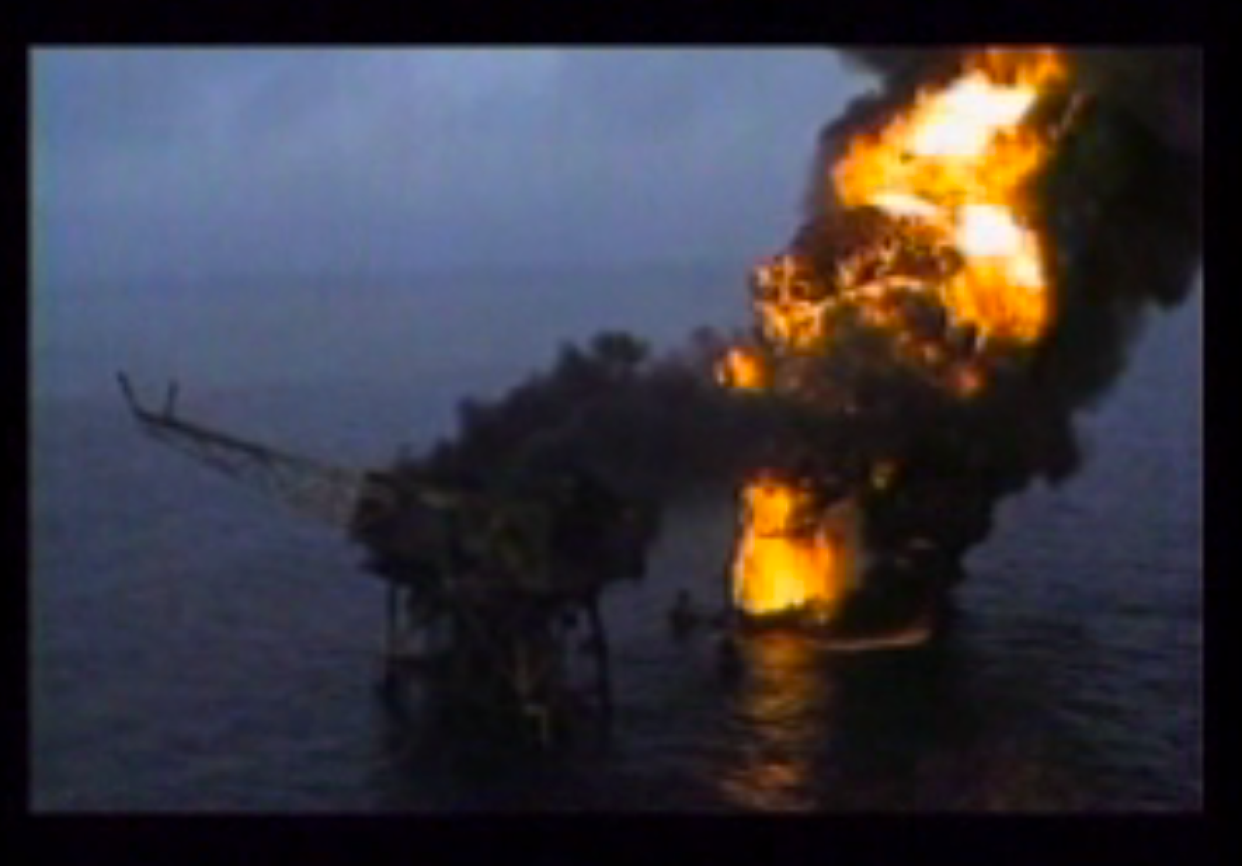
FILMATO sul disastro di Piper ALpha

Slide 14

La lezione tratta dagli incidenti
SEVESO
1976
BHOPAL
1984
+ di 3500 morti
Piper Alpha 1988
168 morti
FEYZIN 1966
18 morti/84 feriti
LA MEDE
1992
6 morti
Erika
1999
A Z F
2001
30 morti
BUNCEFIELD 2005
Danni > 1G€
MACONDO
2005
Danni > 1G€
Anni ‘60
1990
Oggi
Legislazione
Francia/
Europa
Legge impianti classificati
1976
Direttiva europea
Seveso I,1982
Seveso II
1996
Seveso III 2015
Norme internazionali

Slide 15
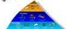
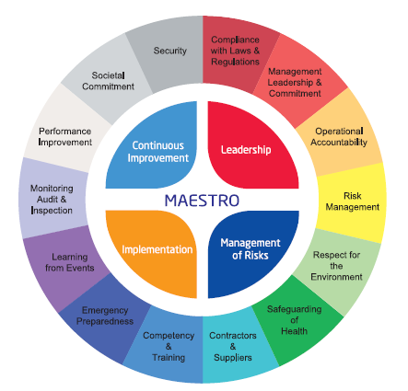
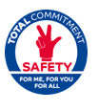
La lezione tratta dagli incidenti
SEVESO
1976
BHOPAL
1984
+ di 3500 morti
Piper Alpha 1988
168 morti
FEYZIN 1966
18 morti/84 feriti
LA MEDE
1992
6 morti
Erika
1999
A Z F
2001
30 morti
BUNCEFIELD 2005
Danni > 1G€
MACONDO
2005
Danni > 1G€
Anni ‘60
1990
Oggi
Legislazione
Francia/
Europa
Legge impianti classificati
1976
Direttiva europea
Seveso I,1982
Seveso II
1996
Seveso III 2015
Norme internazionali
Regole di sicurezza per l'ingegneria, la progettazione
Un sistema di management HSE
Campagne sul comportamento HSE
Feedback ed evoluzione dei regolamenti

Slide 16
CONCENTRARSI sugli HIPO per gli incidenti gravi
Gli incidenti ad alto potenziale in termini di conseguenze (HIPO = HIgh POtential) sono precursori di incidenti tecnologici.
Il TRIR misura il tasso di frequenza degli incidenti.
Il TRIR non permette di prevedere gli incidenti mortali e gli incidenti gravi.

